Slide 1
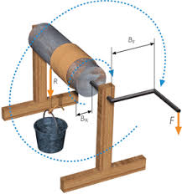
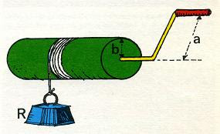
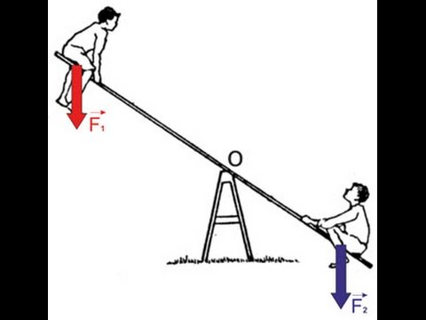
F I Z I K A
6- sinf
MAVZU: ODDIY MEXANIZMLAR: BLOK, QIYA TEKISLIK, VINT, PONA VA CHIG‘IRIQNING QO‘LLANILISHI

Slide 2
MUVOZANAT TURLARI
Turg‘un
Turg‘unmas
Farqsiz

Slide 3
ODDIY MEXANIZMLAR
Blok
Pona
Chig‘iriq
Qiya tekislik
Richag
Vint

Slide 4
ODDIY MEXANIZMLAR

Slide 5
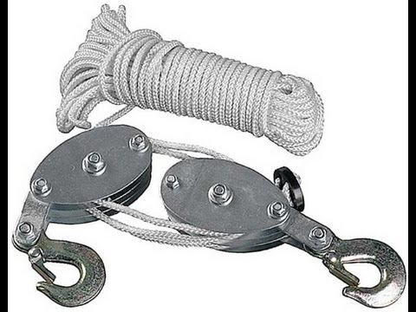
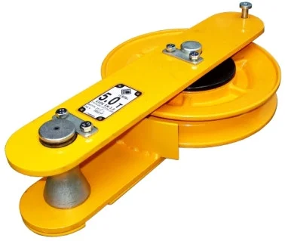
B L O K
Blok - qirrasi ariqchadan iborat g‘ildirak bo‘lib, undan ip, sim arqon yoki zanjir o‘tkaziladi.

Slide 6
B L O K
Ko‘chmas blok
Ko‘char blok

Slide 7
K O‘ CH M A S B L O K
OA bu yuk uchun kuch yelkasi, OB masofa F kuchning yelkasi. Ular o‘zaro teng.
Ko‘chmas blok kuchdan yutuq bermaydi.
Unda ko‘chmas blok nima uchun ishlatiladi?
Ko‘chmas blok faqat kuch yo‘nalishini o‘zgartirib beradi.

Slide 8
B L O K
Ko‘char blokda esa, aylanish o‘qi, O nuqtaga to‘g‘ri keladi.
Bunda yuk uchun yelka OA masofa, F uchun yelka OB masofani tashkil etadi.
OA = R bo‘lsa, OB = 2R ga bo‘ladi.

Slide 9
K O‘ CH A R B L O K
OA = R, OB = 2R bo‘lsa:
$M_{1}$=${ M}_{2}$
M = F 𝓁
F $∙$2 R = mg $∙$ R
Ko‘char blok kuchdan ikki marta yutuq beradi.
2 F = mg
F = $\frac{m\text{g}}{2}$

Slide 10
POLISPAST
Ko‘char va ko‘chmas blok bir nechtasi birga o‘zaro ulanib ishlatilsa, uni polispast deb ataladi.
Polispastda n ta ko‘char blok qatnashsa, kuchdan 2n marta yutuq beradi.

Slide 11
QIYA TEKISLIK
F = $\frac{h}{s}∙m\text{g}$

Slide 12
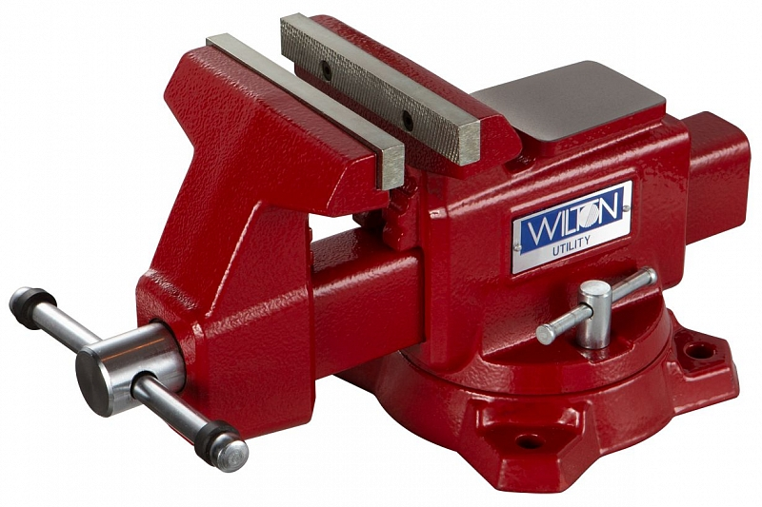
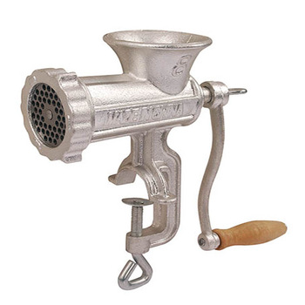
V I N T
Mashinalarning baloni teshilib qolganda, uni almashtirish uchun “domkrat” deb ataluvchi vintli ko‘targichdan foydalaniladi.

Slide 13
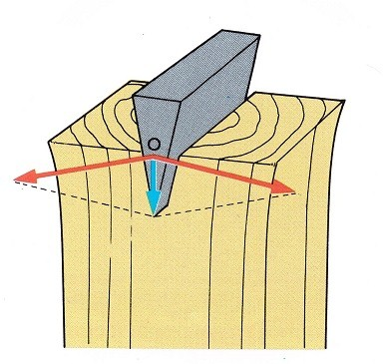
P O N A
Pona - old tomonidan qaralsa, uchburchak shakldagi jism bo‘lib, ishlov berilayotgan buyumni yorishda hamda ajratishda ishlatiladi.
F
$$F_{2}$$
$$F_{1}$$

Slide 14
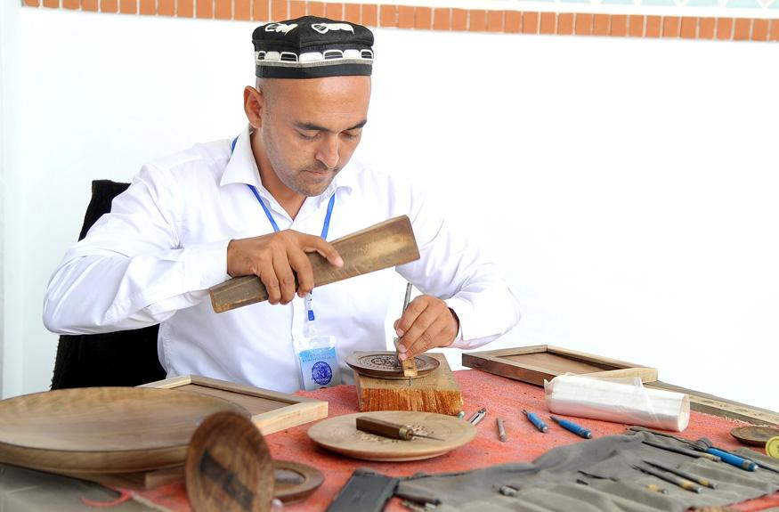
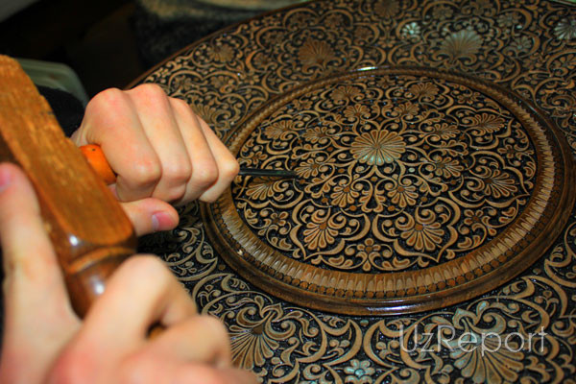
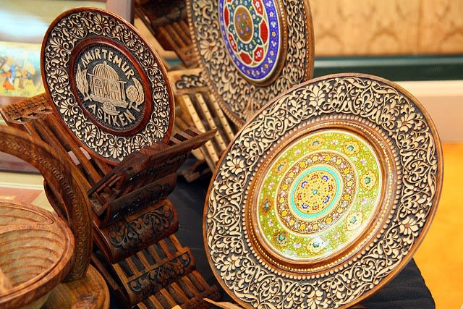
P O N A

Slide 15
CH I G‘ I R I Q
Arqon o‘raluvchi baraban radiusi r.
Uni aylantiruvchi tirsak uzunligining radiusi R.
Chig‘iriq kuchdan $\frac{R}{r}$ marta yutuq beradi.

Slide 16
CH I G‘ I R I Q
Chig‘iriqning eng takomillashgan varianti lebyotka deyiladi.
$\text{n}\text{ = }\frac{R_{1}}{r_{1}}∙$ $\frac{R_{2}}{r_{2}}$

Slide 17
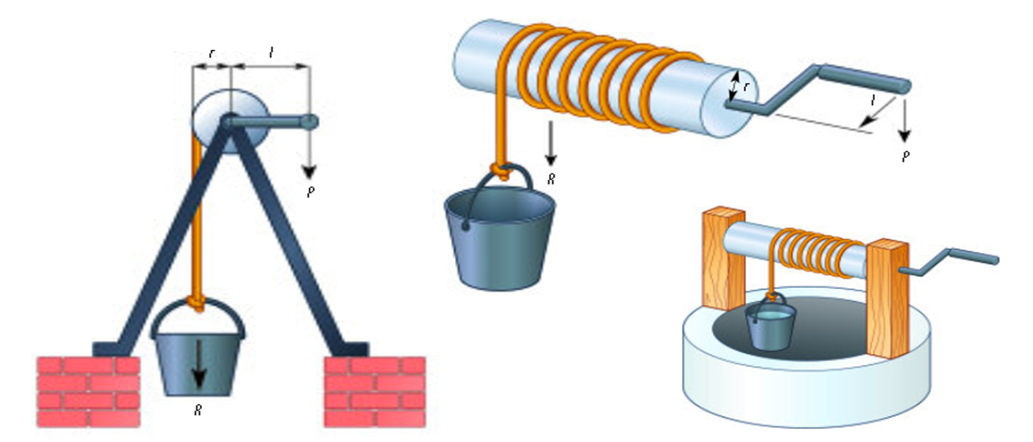
CH I G‘ I R I Q

Slide 18
Mustaqil bajarish uchun topshiriqlar:
1. Mavzu oxiridagi savollarga javob yozing.
2. Siz yana qanday oddiy mexanizmlarni bilasiz?
3. Mexanizmlardan foydalanib kuchni oshirishning chegarasi bormi?
4. Ko‘char va ko‘chmas bloklarni richaglar deb qarash mumkinmi?

